Slide 1
BÁO CÁO
BÁO CÁO

Slide 2
Làm thế nào để quyết định số lượng hàng xóm trong KNN?
K Nearest Neighbors (KNN)
Số lượng hàng xóm là yếu tố quyết định cốt lõi.
Khi K nhỏ, mô hình dễ bị nhiễu hơn.
Khi K lớn, mô hình ít bị nhiễu hơn.
Giá trị của K thường là số lẻ.
K-nearest neighbors là thuật toán học máy có giám sát, đơn giản và dễ triển khai. Thường được dùng trong các bài toán phân loại và hồi quy.

Slide 3
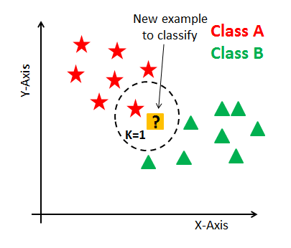
Làm thế nào để quyết định số lượng hàng xóm trong KNN?
Thuật toán KNN hoạt động như thế nào?
Số lượng hàng xóm là yếu tố quyết định cốt lõi.
Khi K nhỏ, mô hình dễ bị nhiễu hơn.
Khi K lớn, mô hình ít bị nhiễu hơn.
Giá trị của K thường là số lẻ.
Trong KNN, K là số hàng xóm gần nhất.Số lượng hàng xóm là yếu tố quyết định cốt lõi.

Slide 4
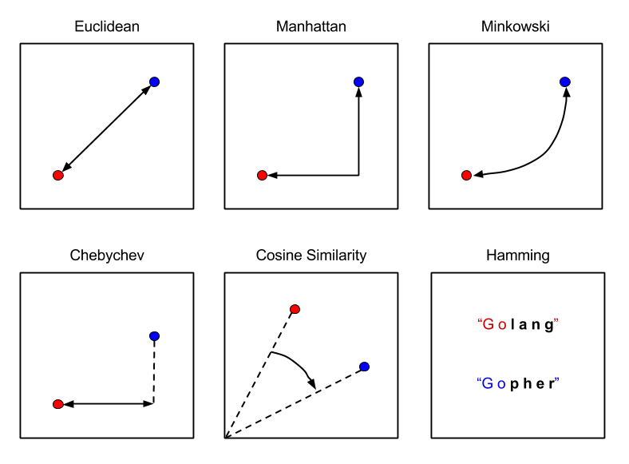
Làm thế nào để quyết định số lượng hàng xóm trong KNN?
Các phép đo khoảng cách
Số lượng hàng xóm là yếu tố quyết định cốt lõi.
Khi K nhỏ, mô hình dễ bị nhiễu hơn.
Khi K lớn, mô hình ít bị nhiễu hơn.
Giá trị của K thường là số lẻ.

Slide 5
Làm thế nào để quyết định số lượng hàng xóm trong KNN?
KNN hoạt động như thế nào
Số lượng hàng xóm là yếu tố quyết định cốt lõi.
Khi K nhỏ, mô hình dễ bị nhiễu hơn.
Khi K lớn, mô hình ít bị nhiễu hơn.
Giá trị của K thường là số lẻ.
Tải dữ liệu
Khởi tạo K cho số hàng xóm bạn đã chọn
Đối với mỗi ví dụ trong dữ liệu
Tính khoảng cách giữa ví dụ truy vấn và ví dụ hiện tại từ dữ liệu.
Thêm khoảng cách và chỉ mục của ví dụ vào bộ sưu tập được sắp xếp
Sắp xếp bộ sưu tập khoảng cách và chỉ số theo thứ tự từ nhỏ nhất đến lớn nhất (theo thứ tự tăng dần) theo khoảng cách
Chọn K mục đầu tiên từ bộ sưu tập được sắp xếp
Lấy nhãn của K mục đã chọn
Nếu phân loại thì trả về mode của K nhãn

Slide 6
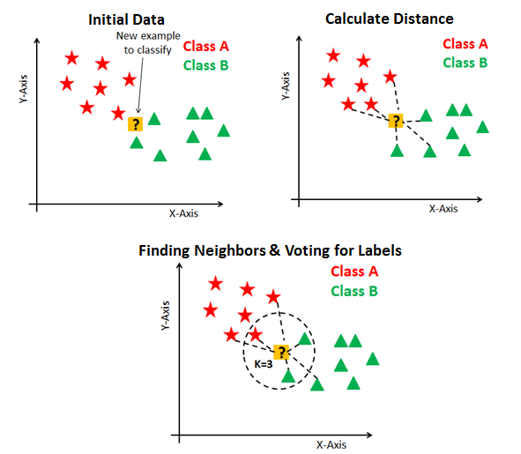
Làm thế nào để quyết định số lượng hàng xóm trong KNN?
KNN hoạt động như thế nào
Số lượng hàng xóm là yếu tố quyết định cốt lõi.
Khi K nhỏ, mô hình dễ bị nhiễu hơn.
Khi K lớn, mô hình ít bị nhiễu hơn.
Giá trị của K thường là số lẻ.

Slide 7
Làm thế nào để quyết định số lượng hàng xóm trong KNN?
Làm thế nào để quyết định số lượng hàng xóm trong KNN?
Số lượng hàng xóm là yếu tố quyết định cốt lõi.
Khi K nhỏ, mô hình dễ bị nhiễu hơn.
Khi K lớn, mô hình ít bị nhiễu hơn.
Giá trị của K thường là số lẻ.
Khi K nhỏ, mô hình dễ bị nhiễu hơn
Khi K lớn, mô hình ít bị nhiễu hơn.
Giá trị của K thường là số lẻ.

Slide 8
Làm thế nào để quyết định số lượng hàng xóm trong KNN?
Ưu điểm của KNN
Số lượng hàng xóm là yếu tố quyết định cốt lõi.
Khi K nhỏ, mô hình dễ bị nhiễu hơn.
Khi K lớn, mô hình ít bị nhiễu hơn.
Giá trị của K thường là số lẻ.
Độ phức tạp tính toán của quá trình training là bằng 0.
Việc dự đoán kết quả của dữ liệu mới rất đơn giản.
Không cần giả sử gì về phân phối của các class.

Slide 9
Làm thế nào để quyết định số lượng hàng xóm trong KNN?
Nhược điểm của KNN
Số lượng hàng xóm là yếu tố quyết định cốt lõi.
Khi K nhỏ, mô hình dễ bị nhiễu hơn.
Khi K lớn, mô hình ít bị nhiễu hơn.
Giá trị của K thường là số lẻ.
KNN rất nhạy cảm với nhiễu khi K nhỏ.
KNN là một thuật toán mà mọi tính toán đều nằm ở khâu test. Trong đó việc tính khoảng cách tới từng điểm dữ liệu trong training set sẽ tốn rất nhiều thời gian, đặc biệt là với các cơ sở dữ liệu có số chiều lớn và có nhiều điểm dữ liệu. Với K càng lớn thì độ phức tạp cũng sẽ tăng lên. Ngoài ra, việc lưu toàn bộ dữ liệu trong bộ nhớ cũng ảnh hưởng tới hiệu năng của KNN.

